Slide 1


DZIAŁANIE 8.23 – WSPIERANIE INTEGRACJI OBYWATELI PAŃSTW TRZECICH
PROJEKT „KIERUNEK – INTEGRACJA”:
STAN REALIZACJI I ZAŁOŻENIA II EDYCJI PROJEKTU

Slide 2






01.10.2023 30.06.2026
5 mln PLN
    Obywatele państw trzecich
    ich otoczenie
kujawsko-
-pomorskie
250 osób

Slide 3





WSPARCIE PODSTAWOWE
  Doradztwo zawodowe
  Wsparcie w aktywnym poszukiwaniu pracy
  Asysta językowa i międzykulturowa
WSPARCIE UZUPEŁNIAJĄCE
  Pomoc prawna i psychologiczna
  Zwrot kosztów tłumaczeń dokumentów
  Zwrot kosztów badań lekarskich
  Wsparcie integracyjne
PODNOSZENIE KWALIFIKACJI
  Nauka języka polskiego
  Szkolenia i kursy zawodowe
  Staże zawodowe
SPOŁECZEŃSTWO PRZYJMUJĄCE
  Spotkania informacyjne, warsztaty, webinaria
dla pracodawców i pracowników
  Cykl programów edukacyjno-informacyjnych

Slide 4
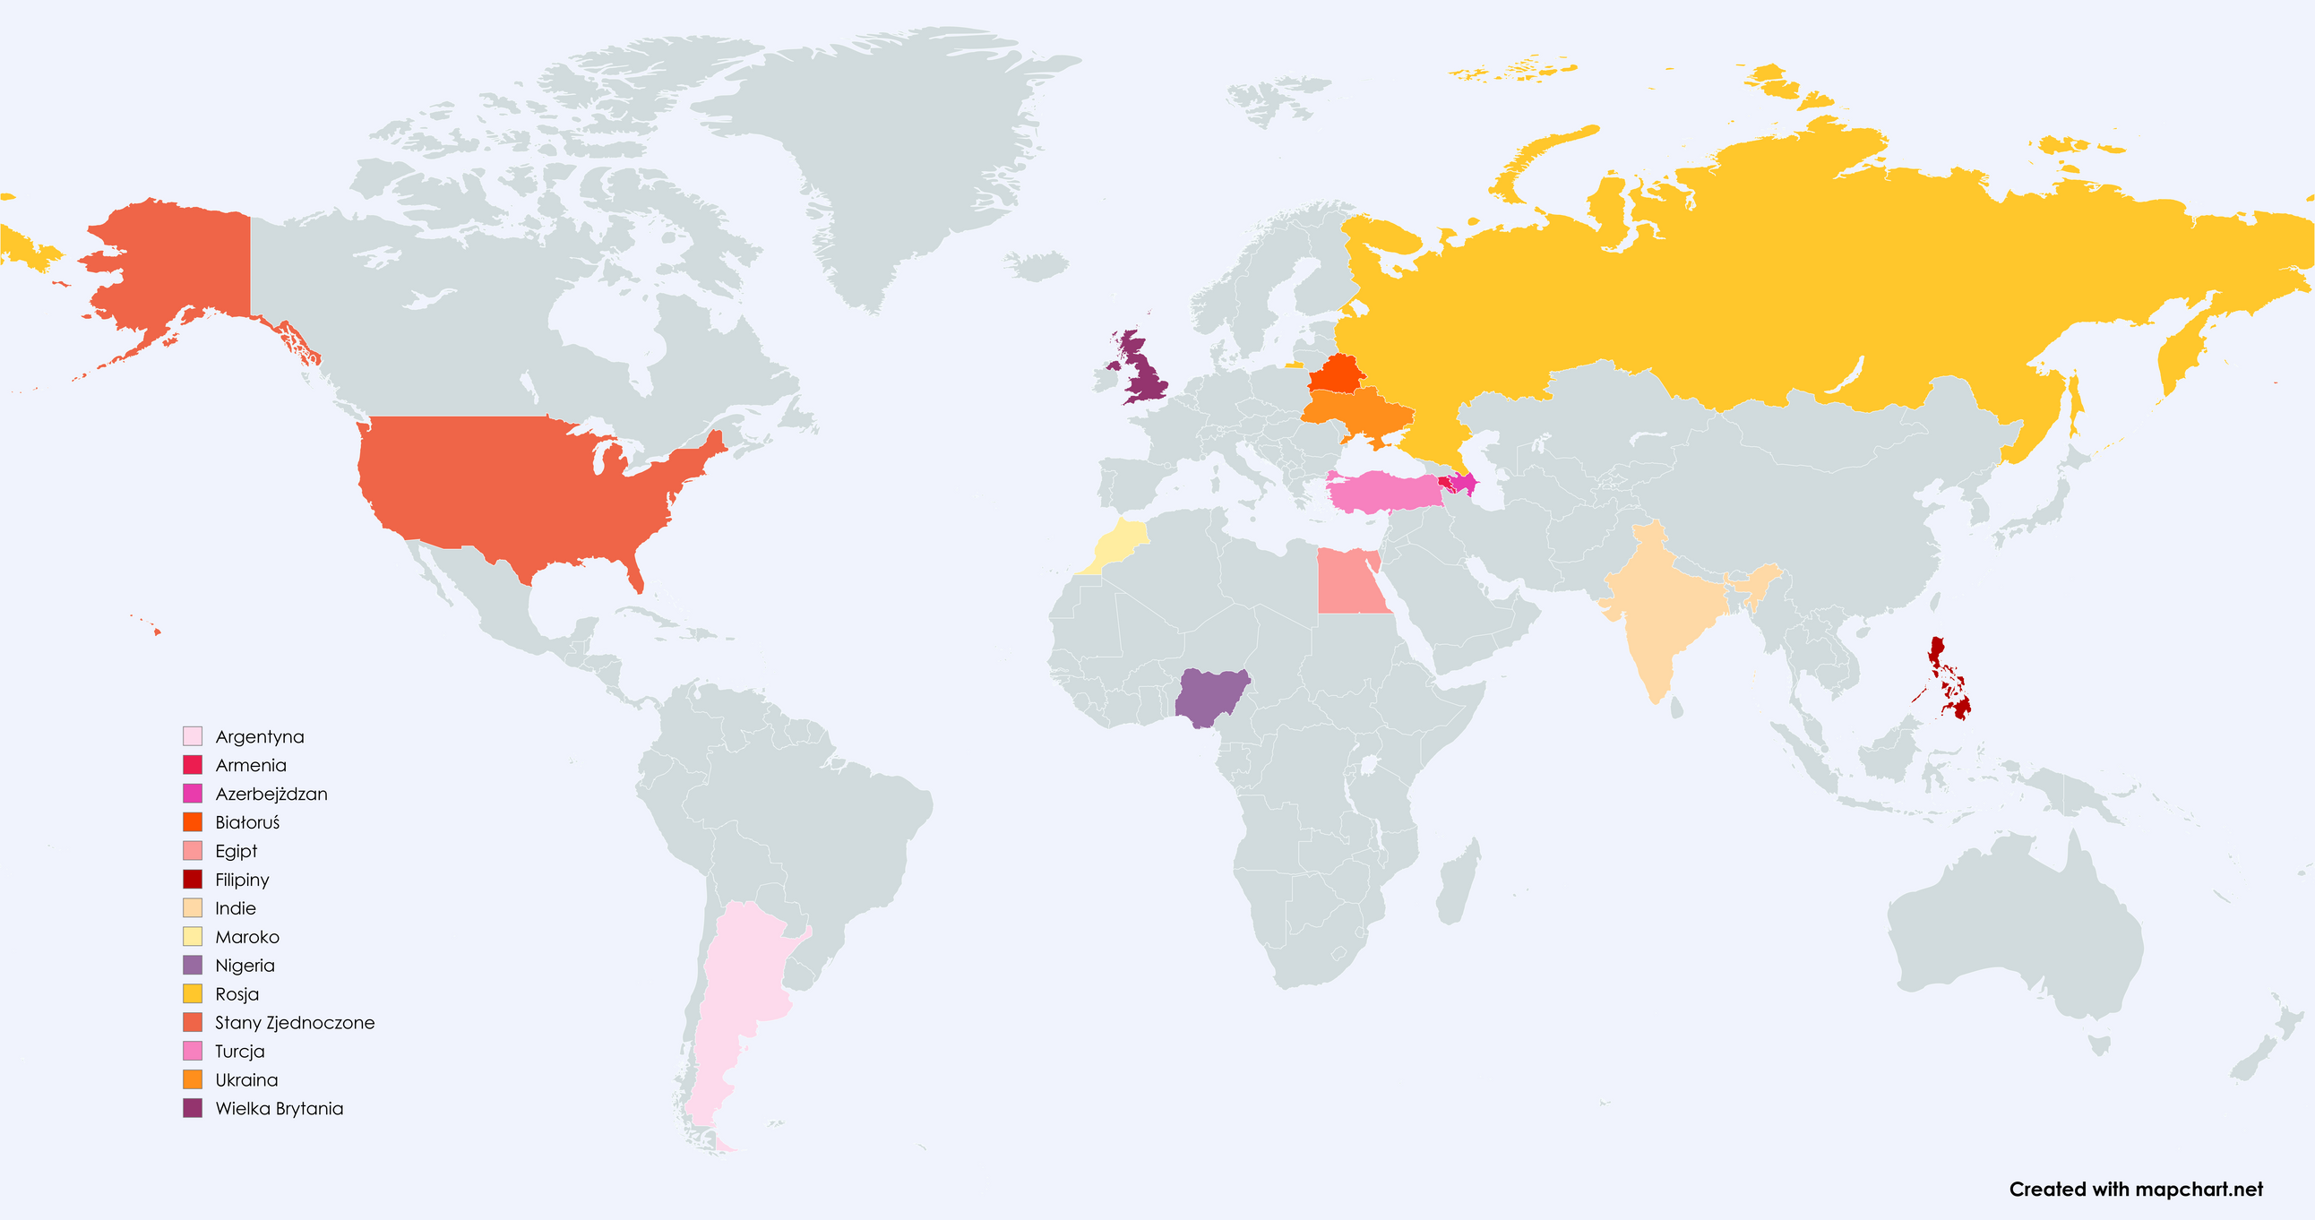
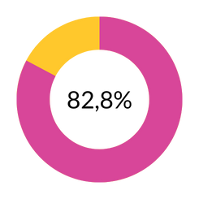
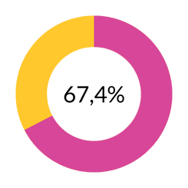
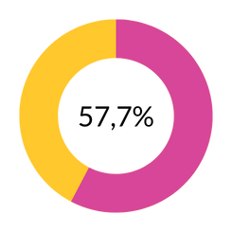
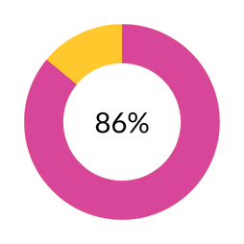
UCZESTNICY PROJEKTU
kobieta
wykształcenie wyższe
osoba pracująca
obywatelstwo ukraińskie
Mapa wygenerowana na stronie mapchart.net

Slide 5









STAN REALIZACJI
52 KURSY I SZKOLENIA ZAWODOWE DLA UCZESTNIKÓW Z OBSZARÓW:
FINANSE
STYL ŻYCIA
kursy dla kandydata na księgowego; specjalistę
ds. rachunkowości, kusy kadrowo-płacowe
zabiegi chemiczne na łodygę włosa, masaż Kobido,
mezoterapia igłowa, trener personalny + instruktor siłowni
INFORMATYKA
ZDROWIE I MEDYCYNA
obsługa MS Office; grafika komputerowa; szkolenie AdobeInDesign - skład
i publikacja treści
podologia, terapia ręki, Trening Umiejętności Społecznych, sekretarka/rejestratorka medyczna
TECHNICZNE
JĘZYKI
kursy spawania metodą TIG, kurs F-gazy, uprawnienia
i pomiary elektryczne, obsługa wózków widłowych
język angielski, niemiecki, polski (ogólny i branżowy - medyczny)
PRAWO JAZDY
BIZNES
kursy prawa jazdy
marketing internetowy; pośrednik nieruchomości; specjalista ds. projektów unijnych; legalizacja pobytu i pracy cudzoziemców w Polsce,
INNE
kurs fotografii portretowej; kurs przewodnika miejskiego po Toruniu, pedagogika metodą M. Montessori

Slide 6
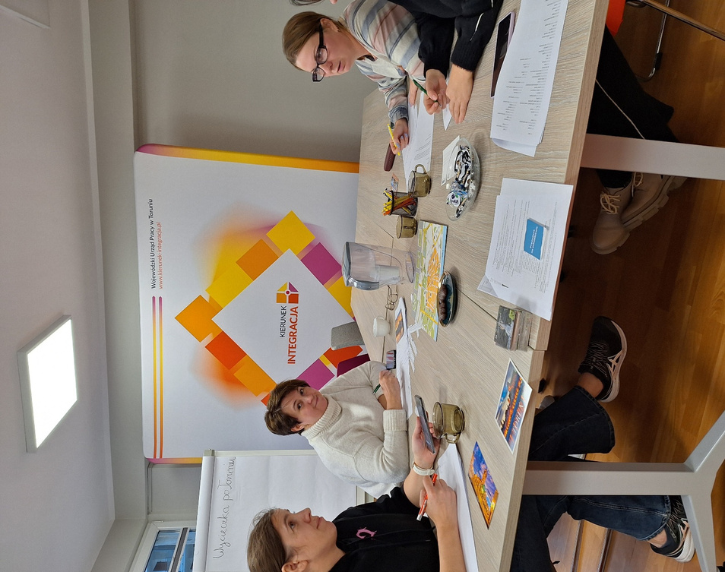
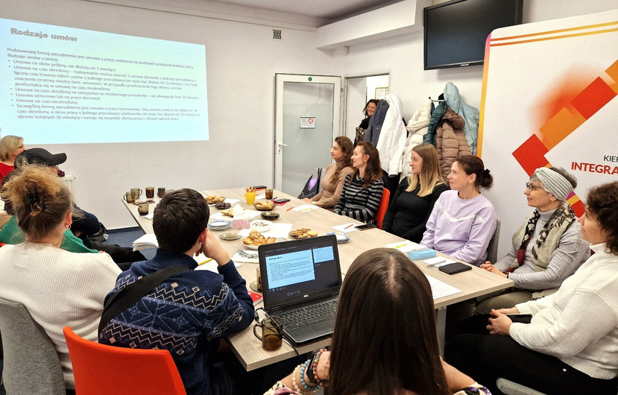
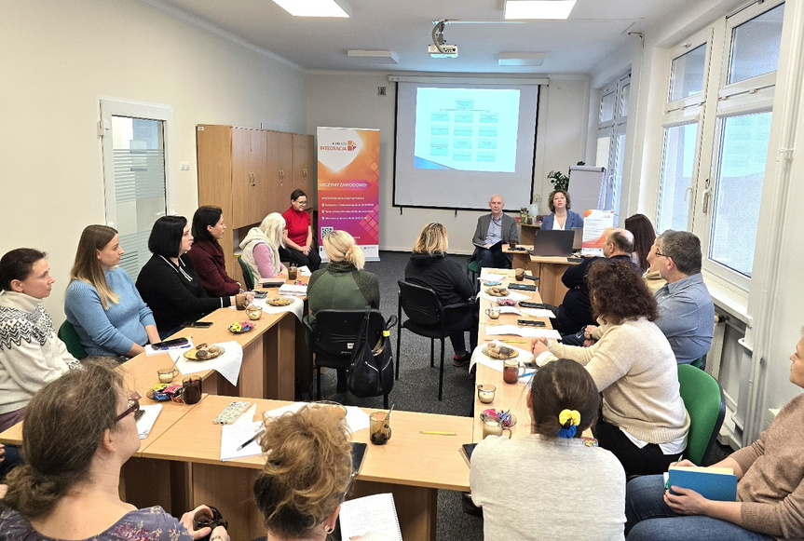
STAN REALIZACJI
WARSZTATY I SPOTKANIA TEMATYCZNE
54 spotkania grupowe dla uczestników:
  warsztaty aktywnego poszukiwania pracy (spotkania cykliczne dot. rynku pracy, wymagań lokalnych pracodawców, branż, wynagrodzeń, przygotowania do procesu rekrutacji, metod poszukiwania zatrudnienia);
  klub konwersacyjny języka polskiego i warsztaty językowe połączone z poznawaniem polskiej kultury, tradycji, historii;

Slide 7
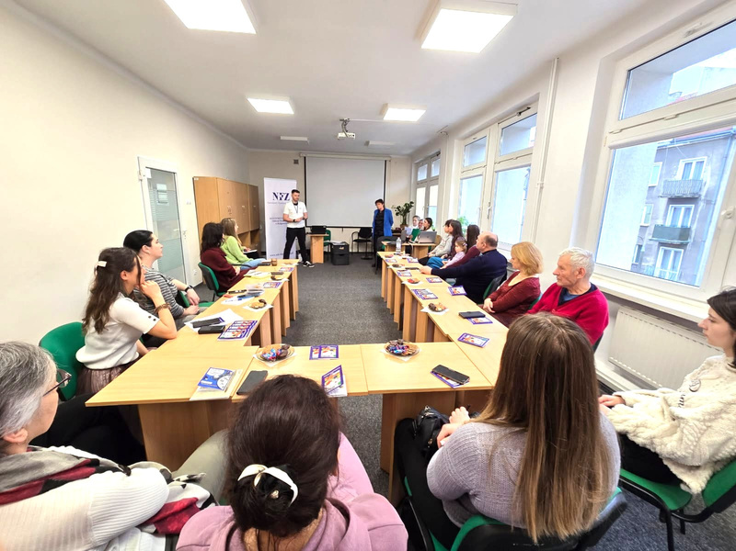
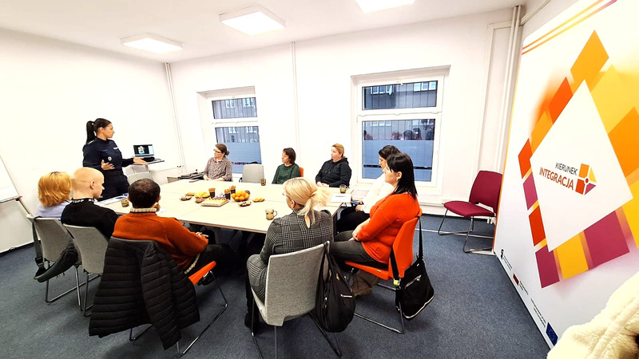
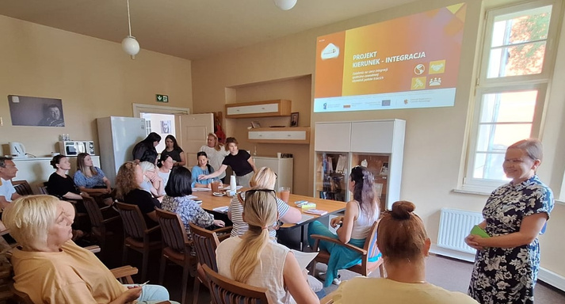
STAN REALIZACJI
WARSZTATY I SPOTKANIA TEMATYCZNE
  spotkania z ekspertami z instytucji takich jak: Zakład Ubezpieczeń Społecznych, Urząd Skarbowy, Policja, NFZ, Kujawsko-Pomorski Urząd Wojewódzki, Państwowa Inspekcja Pracy;
  Tematyka spotkań: zasady legalnego pobytu w Polsce, prowadzenie działalności gospodarczej, prawo pracy, polski system podatkowy i ubezpieczeń społecznych, prawa i obowiązki mieszkańców Polski.

Slide 8
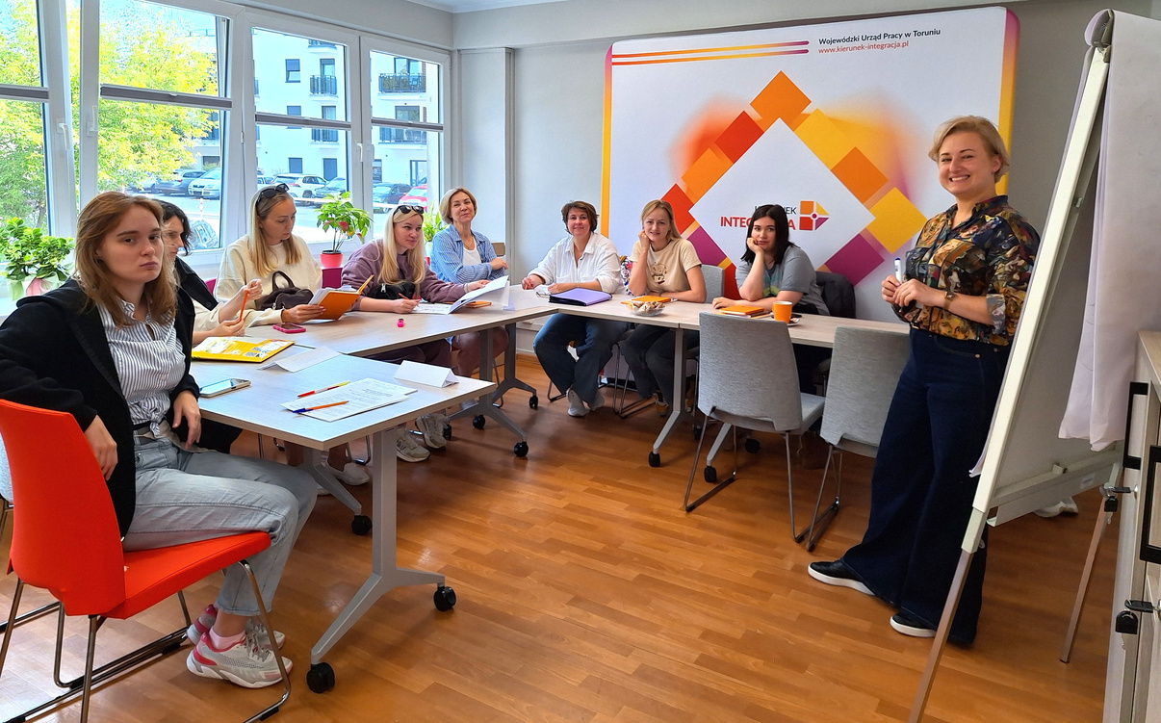
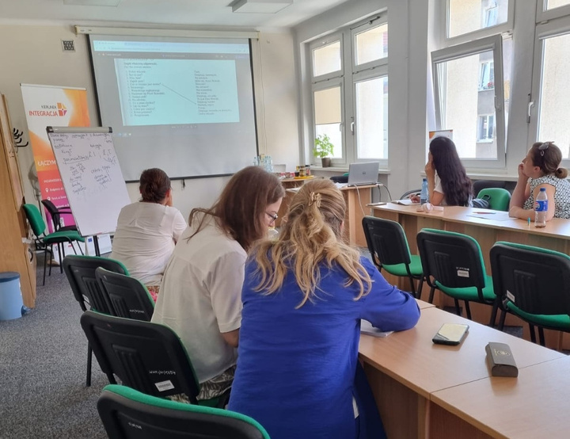
STAN REALIZACJI
NAUKA JĘZYKA POLSKIEGO
  zapotrzebowanie na wsparcie ciągłe w zakresie nauki języka polskiego
  zmiana sposobu realizacji wsparcia - od sierpnia br. nauka języka prowadzona jest przez zatrudnionych w WUP asystentów ds. wsparcia językowego (doświadczonych lektorów)
  zajęcia grupowe i indywidualne, na różnych poziomach zaawansowania
  nauka języka polskiego ogólnego, ale także branżowego oraz zajęcia przygotowujące do egzaminu państwowego
  forma stacjonarna i on-line

Slide 9
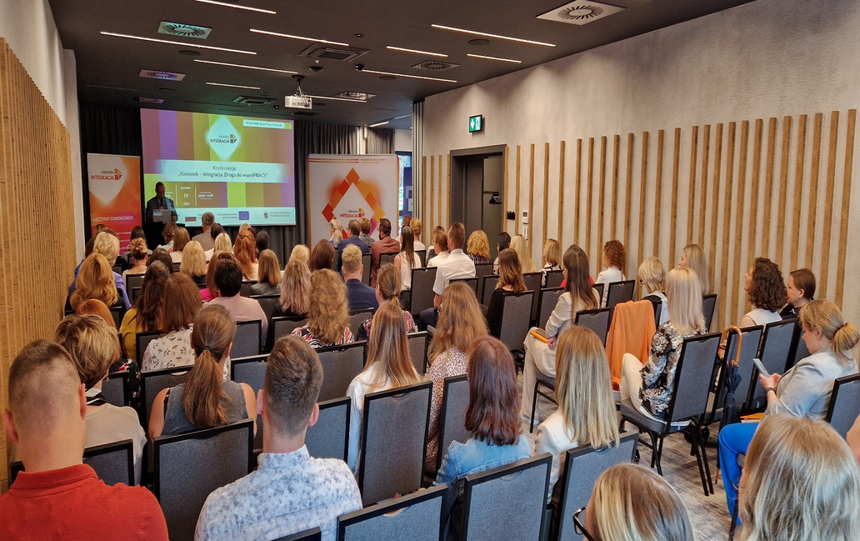
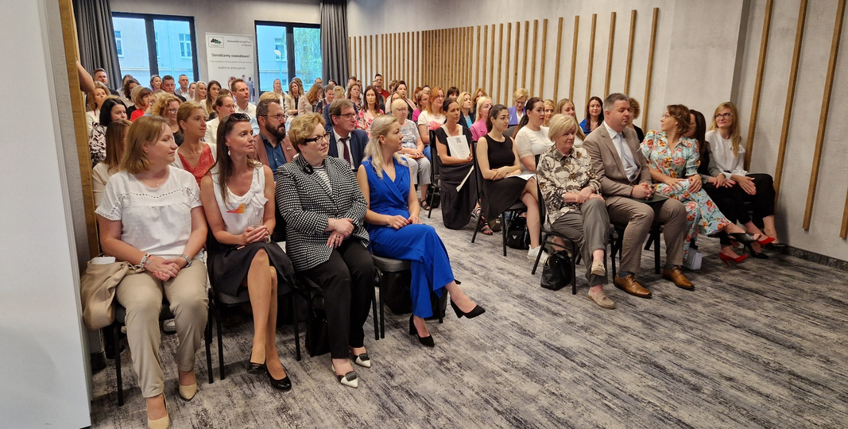
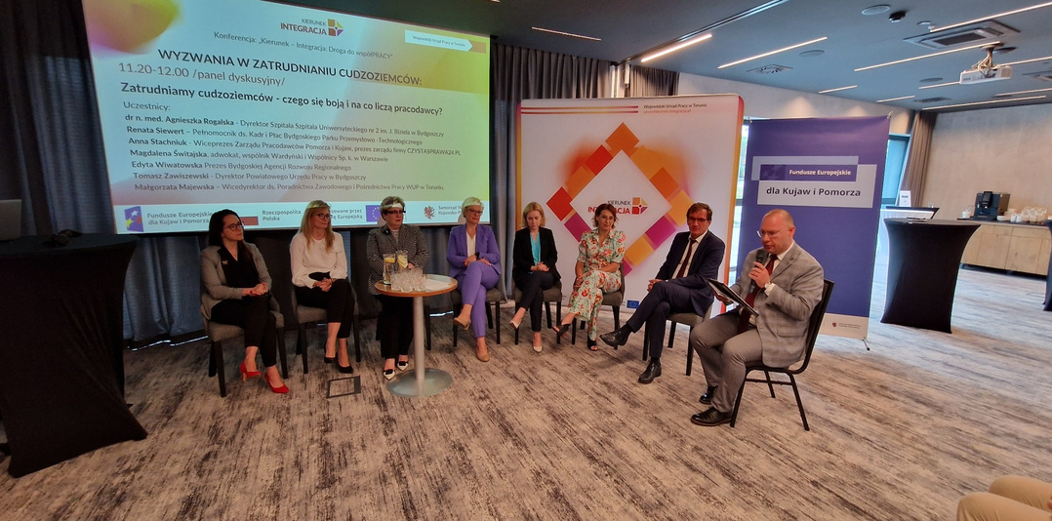
STAN REALIZACJI
SPOTKANIA INFORMACYJNO-SZKOLENIOWE DLA PRACODAWCÓW
  Konferencja pn. „Kierunek – Integracja: Droga do współPRACY” (19 czerwca 2024 r., Bydgoszcz) nt. szans i wyzwań związanych z obecnością cudzoziemców na regionalnym rynku pracy.

Slide 10
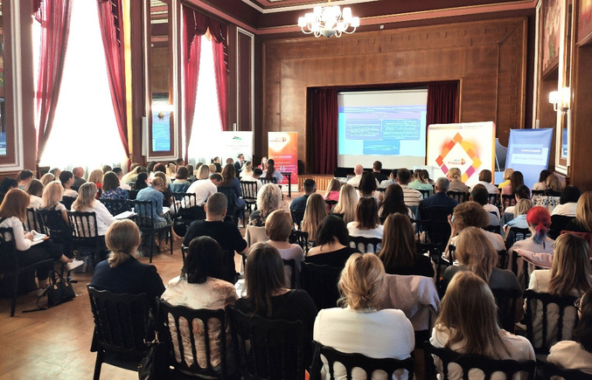
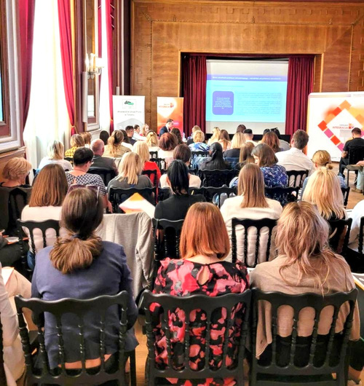
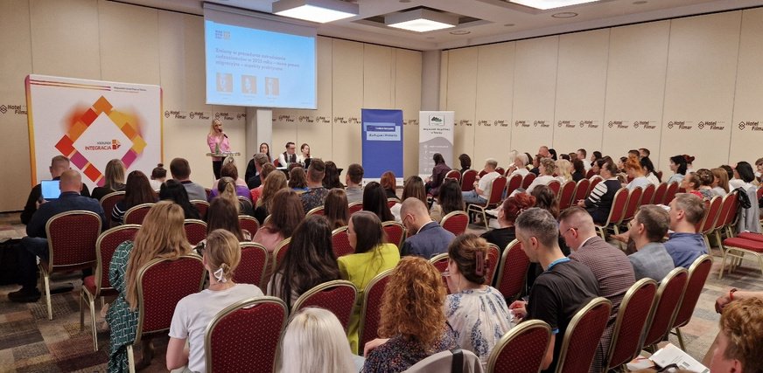
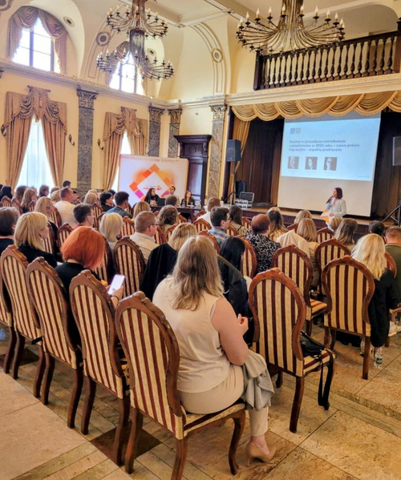
STAN REALIZACJI
SPOTKANIA INFORMACYJNO-SZKOLENIOWE DLA PRACODAWCÓW
  Cykl spotkań informacyjno-szkoleniowych pn. „Zmiany w procedurze zatrudniania cudzoziemców w 2025 roku – nowe prawo migracyjne – aspekty praktyczne” (3-5 czerwca 2025 r., Toruń, Bydgoszcz, Włocławek).
  Spotkania adresowane do pracodawców, agencji zatrudnienia, pracowników firm i instytucji województwa kujawsko-pomorskiego. Łącznie w 4 wydarzeniach udział wzięło 338 przedstawicieli firm i instytucji z regionu.

Slide 11
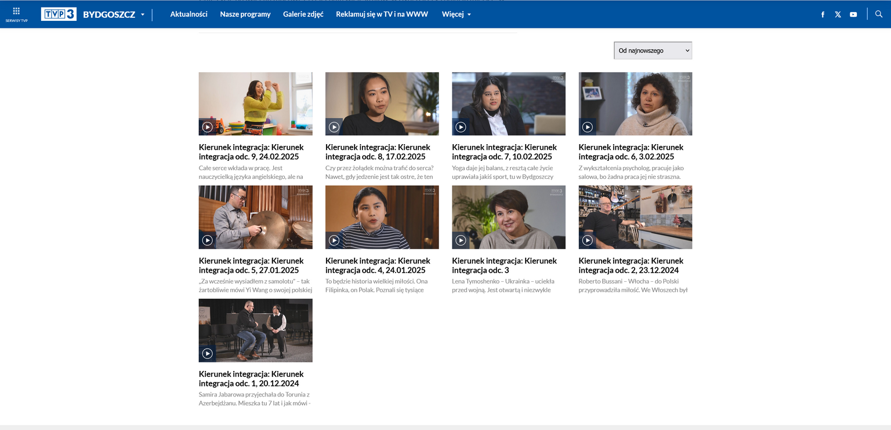
STAN REALIZACJI
CYKL PROGRAMÓW INFORMACYJNO-EDUKACYJNYCH W TVP BYDGOSZCZ
  10 odcinków audycji pokazującej cudzoziemców w regionie (jako pracowników, studentów, przedsiębiorców) - Filmy „Kierunek-Integracja” na TVP Bydgoszcz

Slide 12





PODSUMOWANIE - GŁÓWNE PROBLEMY GRUPY DOCELOWEJ
Duży odsetek UP stanowią uchodźcy z Ukrainy - 67,4%
Niewystarczająca znajomość języka polskiego.
Brak kwalifikacji/umiejętności wymaganych na kujawsko-pomorskim rynku pracy.
Trudności w podjęciu pracy zgodnej z doświadczeniem/wyuczonym zawodem (dot. w szczególności kobiet z PESEL UKR – uchodźców wojennych).
Niepewność i brak stabilizacji warunków legalnego pobytu w Polsce (długotrwałe procedury administracyjne, zmieniające się przepisy).
Nieufność społeczeństwa przyjmującego i wzrost negatywnych nastrojów wobec cudzoziemców.

Slide 13



KIERUNEK - INTEGRACJA (II EDYCJA)
Integracja cudzoziemców na kujawsko-pomorskim rynku pracy
24 miesiące;
Początek - IV kw. 2026
2,5 mln PLN
    Obywatele państw trzecich
    ich otoczenie
województwo
kujawsko-pomorskie
130 osób

Slide 14
















KIERUNEK - INTEGRACJA II - PLANOWANE DZIAŁANIA
Intensyfikacja nauki języka polskiego - przez asystentów ds. wsparcia językowego zatrudnionych w WUP
(dla wszystkich chętnych)
Kursy i szkolenia zawodowe (dla 100 osób)
Zwiększenie ilości staży zawodowych (20 staży trwających od 3 do 6 mies.)
Wsparcie uzupełniające (refundacje kosztów tłumaczeń dokumentów, zajęcia integracyjne, spotkania z ekspertami)
II edycja
Kontynuacja wsparcia specjalistycznego (doradca zawodowy, asystent
międzykulturowy, prawnik,
psycholog)
Działania na rzecz społeczeństwa przyjmującego: spotkania informacyjno-szkoleniowe nt. legalności pobytu i pracy cudzoziemców w Polsce, działania proświadomościowe.

Slide 15





DZIĘKUJĘ
56 669 39 00
wup@wup.torun.pl
www.wuptorun.praca.gov.pl
@wuptorun
Wojewódzki Urząd Pracy w Toruniu
ul. Szosa Chełmińska 30/32
87-100 Toruń

